Slide 1
第三章
一阶微分方程的解的存在定理

Slide 2
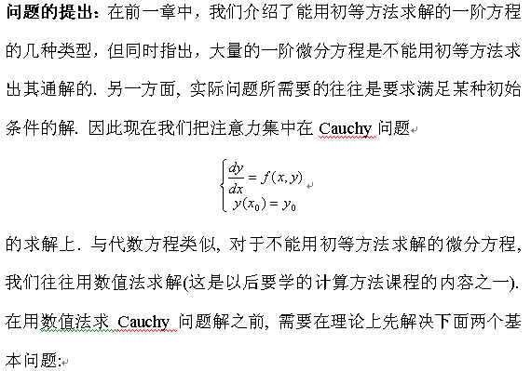

Slide 3
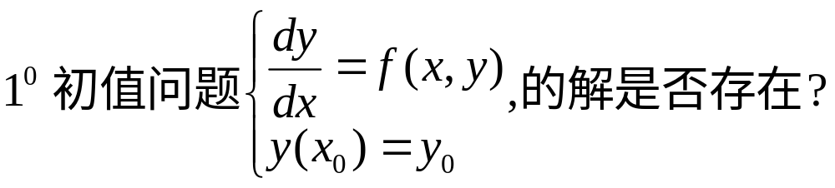
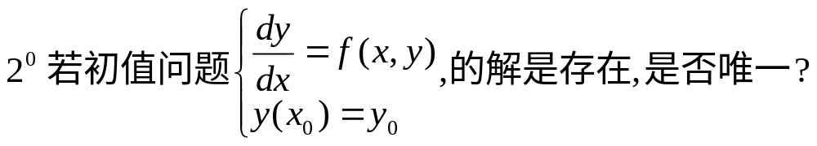
需解决的问题

Slide 4
§3.1 解的存在唯一性定理与逐步逼近法

Slide 5
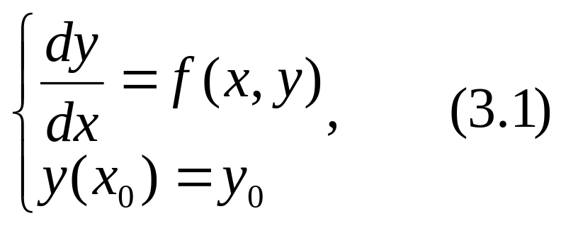
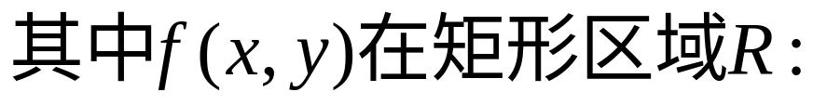
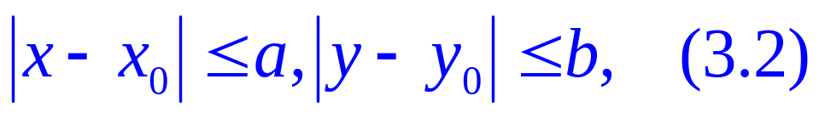
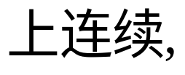
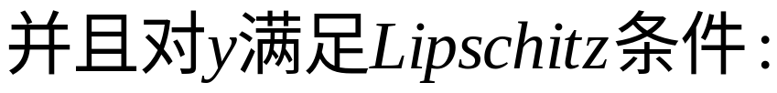
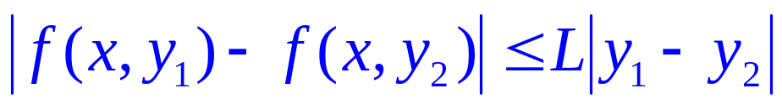
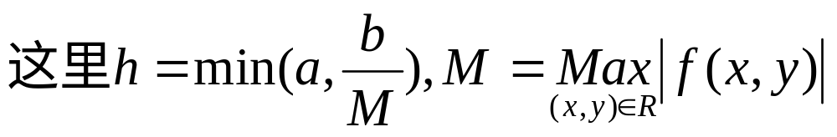
一 存在唯一性定理
1 定理1 考虑初值问题

Slide 6
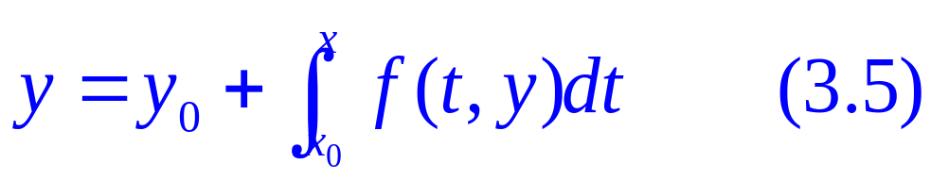
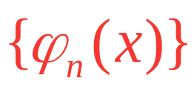
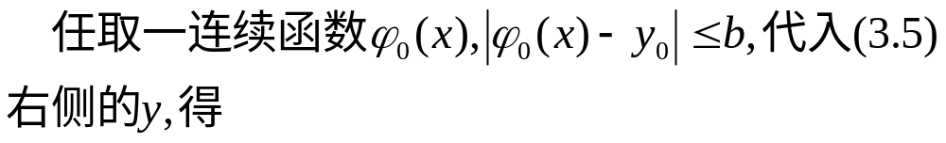
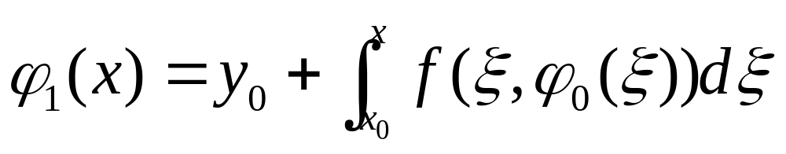
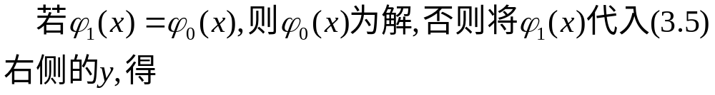
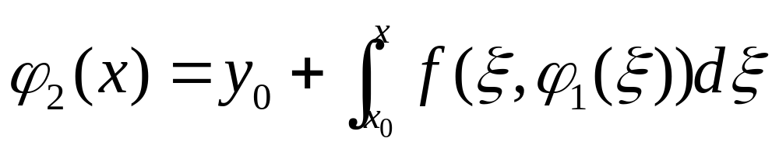
证明思路
(1) 初值问题(3.1)的解等价于积分方程
的连续解.
(2) 构造(3.5)近似解函数列

Slide 7
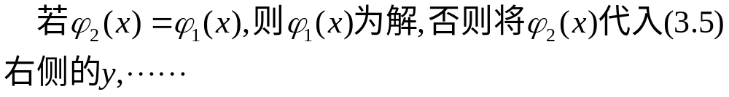
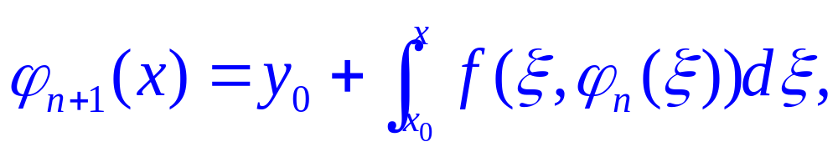
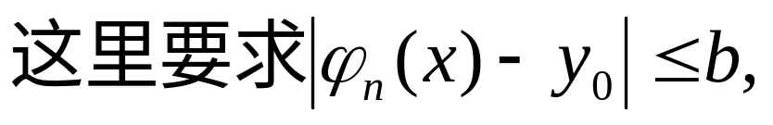
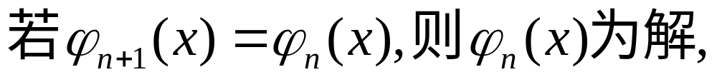
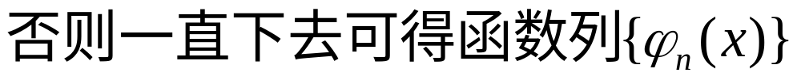
(逐步求(3.5)的解,逐步逼近法)

Slide 8
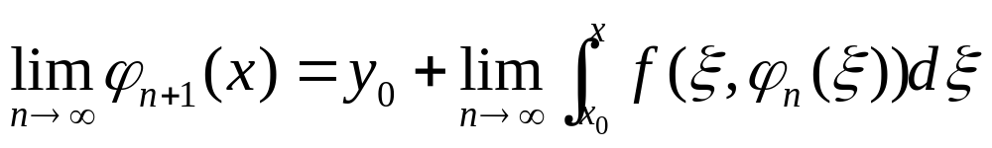
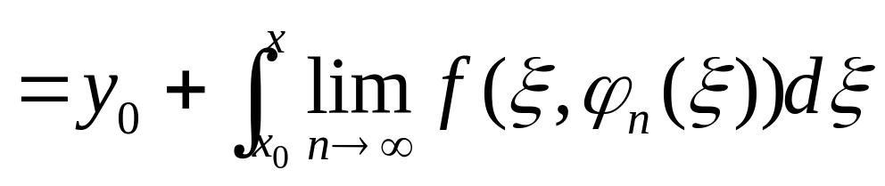
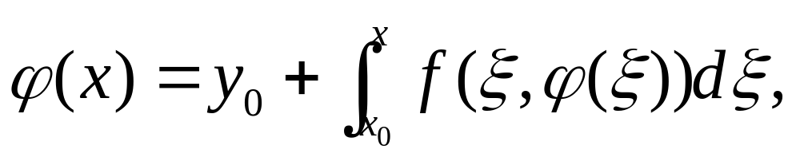
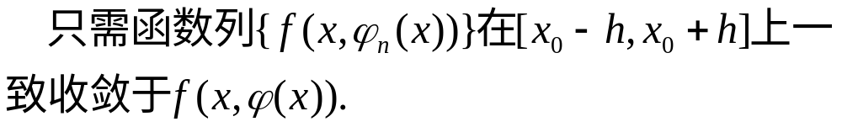
这是为了
即

Slide 9
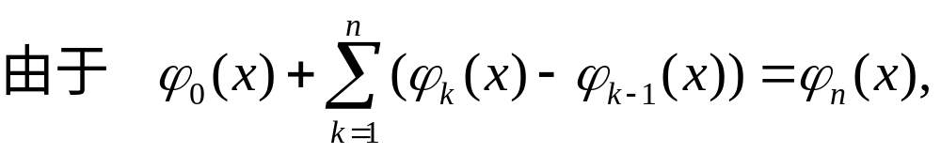
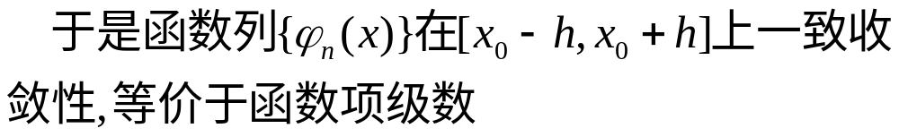
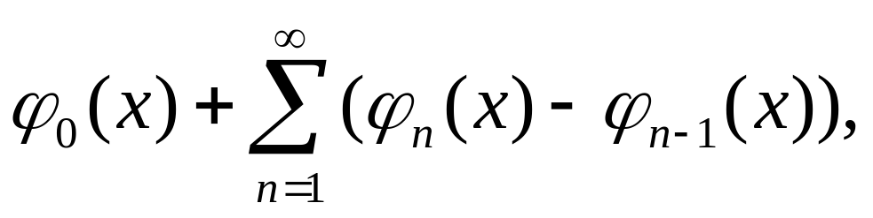
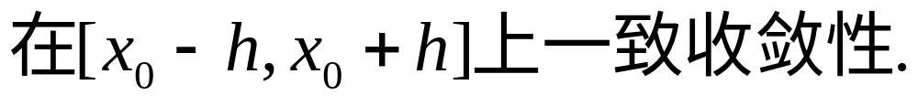
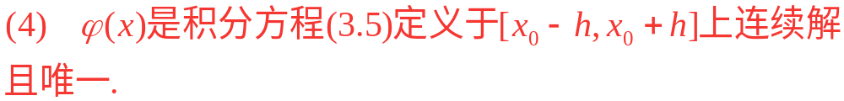

Slide 10
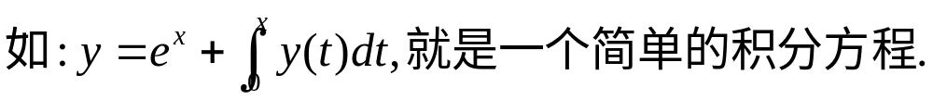
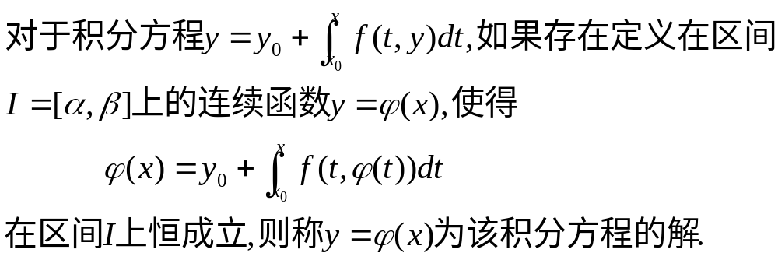
下面分五个命题来证明定理,为此先给出
积分方程
如果一个数学关系式中含有定积分符号且在定积分符号下含有未知函数, 则称这样的关系式为积分方程.
积分方程的解

Slide 11
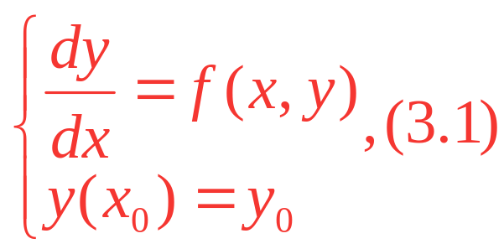
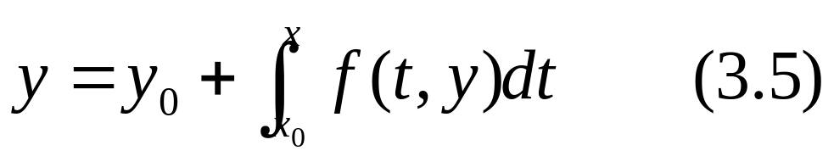
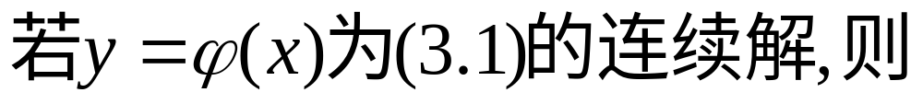
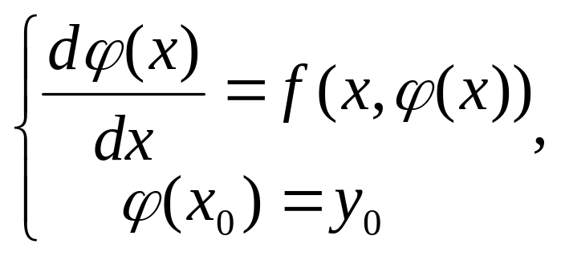
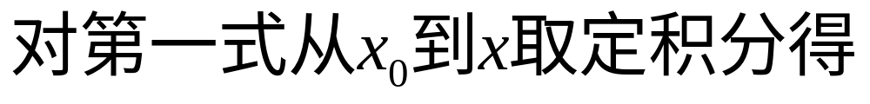
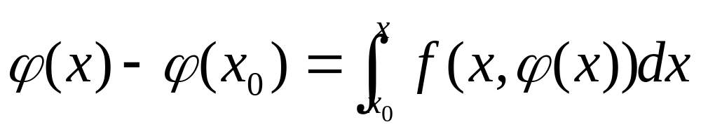
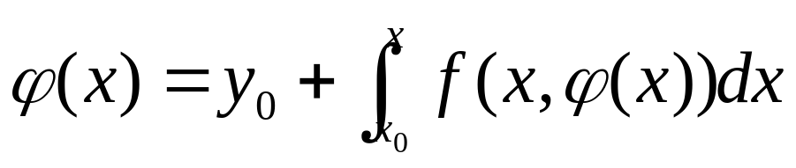
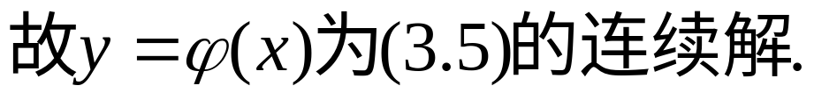
命题1 初值问题(3.1)等价于积分方程
证明:
即

Slide 12
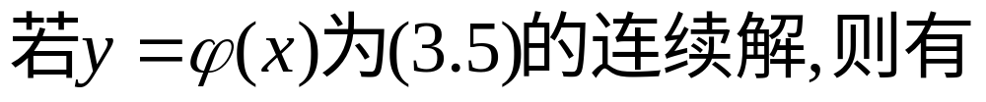
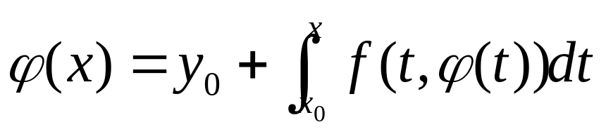
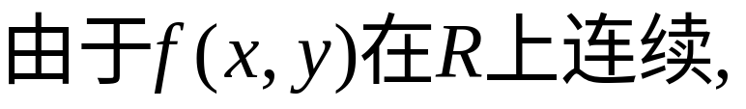
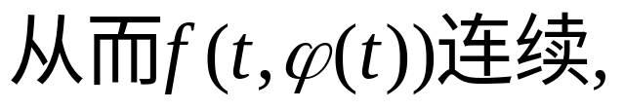
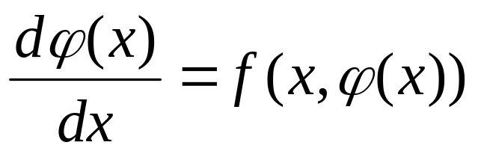
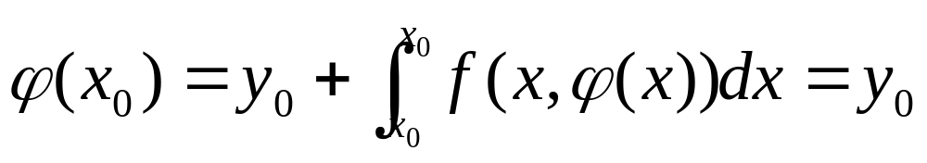
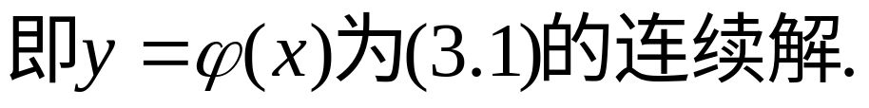
反之
故对上式两边求导,得
且

Slide 13
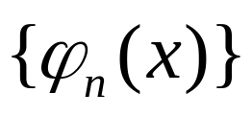
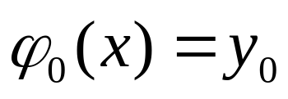

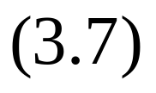



构造Picard逐步逼近函数列
注
问题:这样构造的函数列是否行得通, 即上述的积分
是否有意义?

Slide 14












命题2
证明:(用数学归纳法)

Slide 15














Slide 16



命题3
证明:
考虑函数项级数
它的前n项部分和为

Slide 17








对级数(3.9)的通项进行估计

Slide 18









Slide 19






于是由数学归纳法得知,对所有正整数n,有

Slide 20







现设
命题4
证明:

Slide 21








即

Slide 22








命题5
证明:
由

Slide 23








Slide 24






综合命题1—5得到存在唯一性定理的证明.

Slide 25
一 存在唯一性定理
1 定理1 考虑初值问题

Slide 26
命题1 初值问题(3.1)等价于积分方程
构造Picard逐步逼近函数列
命题2

Slide 27
命题3
命题4
命题5

Slide 28






2 存在唯一性定理的说明

Slide 29





Slide 30




Slide 31




Slide 32





3 一阶隐方程解存在唯一性定理
定理2
考虑一阶隐方程
则方程(3.5)存在唯一解
满足初始条件

Slide 33


三 近似计算和误差估计
求方程近似解的方法---Picard逐步逼近法,这里

Slide 34









注:上式可用数学归纳法证明
则

Slide 35









例1 讨论初值问题
解的存在唯一区间,并求在此区间上与真正解的误差不超
解
由于
由(3.19)

Slide 36













Slide 37

例2 求初值问题
解的存在唯一区间.

Slide 38


例3 利用Picard迭代法求初值问题
的解.
解
与初值问题等价的积分方程为

Slide 39













其迭代序列分别为
取极限得
即初值问题的解为

